Slide 1
發明人如何檢視並審核事務所撰寫之專利申請文件，必要的checklist有哪些?
寰灜法律事務所
童啟哲專利師

Slide 2
大綱
前言：專利申請文件基本概念
申請專利範圍注意事項
說明書及圖式注意事項
中國、美國實務注意事項
建議的CHECKLIST

Slide 3
前言：專利申請文件基本概念

Slide 4
專利制度概論
制度目的：
給予發明人一定之保護，激勵技術研發意願
產業水準因技術揭露而提升
調和私益與公益
專利制度：
國家給予排他權：
符合要件的技術內容，授予發明人一定期間內之排除性權利
期間屆滿後，技術成為公共財，供社會大眾任意實施
發明人需充分揭露：
發明人必須將將其技術內容充分揭露，以使社會大眾能瞭解及實施

Slide 5
專利權
排他權：
排除他人製造、販賣、使用、進口
專利權被侵害所得救濟：
請求損害賠償：
請求所受損害、所失利益、侵權人所獲利益、合理權利金
故意侵害：最高可請求三倍損害額之賠償
排除侵害：
禁止他人再製造、販賣、使用、進口
回收所有侵權產品並銷毀、銷毀原料器具

Slide 6
專利申請文件簡介
 | 組成 | 性質
專利說明書 | 發明名稱.摘要 | 技術性質
 | 發明說明
 | 圖式
申請專利範圍 |  | 法律性質
Notes:
刪除最右邊的用途欄

Slide 7
有效性判斷
專利要件 | 產業利用性 | 新穎性 | 進步性 | 充分揭露
意義 | 產業上能被製造使用，有利產業發展之實效 | 技術是否已被公開 | 與先前技術之差異是否能輕易完成 | 通常知識者能否瞭解內容而據以實施
判斷重點 | 1.非空想， 可實施性 2.再現性 | 申請前： 1.未見於刊物 2.未公開實施 3.未被公眾所 知悉 | 所屬技術領域中具有通常知識者，不易思及、無法輕易完成申請之發明 | 明確、充分，無須過度實驗即可據以實施
審查標的 | 說明書 | 申請專利範圍 | 申請專利範圍 | 說明書
Notes:
試著各用簡短的話和例子解釋，做成圖表？

Slide 8
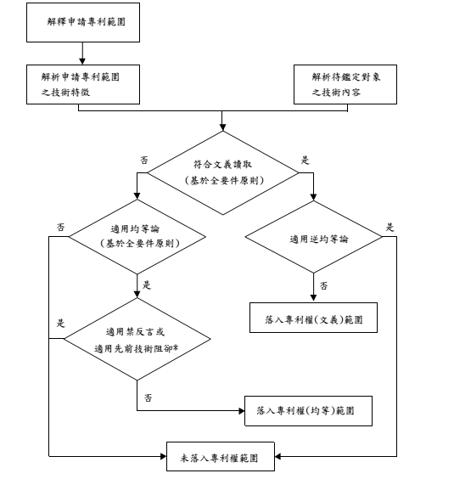
侵權判斷
專利侵害鑑定流程圖

Slide 9
侵權判斷的基礎：申請專利範圍解釋
申請專利範圍解釋之依據：
內部證據：
請求項文字、發明說明、圖式、申請歷史檔案
外部證據：
其他專利、相關前案、專家學者權威著作、字典、工具書、教科書
證據強度：
內部證據>外部證據：公示原則
內部證據足夠，無需考慮外部證據
衝突、不一致：優先採用內部證據

Slide 10
專利文件的閱讀者
讀者 | 閱讀目的
智財局審查官 | 申請時，判斷有效性
法官 | 訴訟時，判斷有效性、侵權與否
研發人員 | 瞭解近期技術；逆向工程相關資訊
競爭對手 | 產品是否受申請專利範圍涵蓋，設法迴避設計
侵權者 | 找出瑕疵舉發專利
尋求授權者 | 從申請專利範圍，尋找所需技術

Slide 11
一般性檢查重點
保護範圍確認
技術內容確認

Slide 12
保護範圍確認
須符合專利要件
若說明書不符合專利要件，即使拿到專利，亦容易被競爭對手與侵權者舉發
與先前技術區隔
注意申請專利範圍的合理性
若申請專利範圍太狹窄，將導致競爭對手容易迴避設計，平白將技術貢獻對手
必要技術特徵
達成發明目的不可或缺的技術手段

Slide 13
技術內容確認
充份揭露
應載明之事項：發明名稱、發明摘要、發明說明、申請專利範圍：此四部分之撰述，內容須充分揭露，用語應一致
例如：技術細節完整揭露說明，使相同領域的專家或研發人員，參閱說明書之記載即可掌握技術關鍵
發明目的：
申請專利之發明所解決之問題
每一個獨立項對應一個發明目的
發明目的與必要技術特徵相對應

Slide 14
申請專利範圍(請求項)注意事項

Slide 15
請求項之形式
獨立項：
發明之申請專利範圍，得以一項以上之獨立項表示；其項數應配合發明之內容
要載明：
標的名稱
必要技術特徵
附屬項：
依附在前之另一請求項：
包含所依附請求項之所有技術特徵
另外增加技術特徵，進一步限定被依附之請求項
避免相同內容重複記載
被依附之請求項具有新穎性和進步性，該附屬項即具有新穎性及進步性

Slide 16
常見請求項1：二段式請求項
前言部分：
應包含申請專利之標的名稱
先前技術共有之必要技術 特徵
特徵部分：
「其特徵在於」、「其改良在於」

Slide 17
常見請求項1：二段式請求項
範例：
1.一種旅行箱，包含箱體，……；蓋體，……；鉸接部，……；扣接部，……(前言部分)；其特徵在於，箱體內部設有加勁肋條 (特徵部分)。
注意事項：
侵權判斷中，前言部分會連同特徵部分被納入解釋，所以前言部分寫的元件越多，請求項的範圍會越小。

Slide 18
常見請求項2：組合式請求項
結構：前言+連接詞+主體
範例：
1.一種空調裝置(前言)，包含(連接詞)有風向調節機構及風量調節機構… (主體)

Slide 19
常見請求項2：組合式請求項
注意事項：連接詞
連接前言和主體
會決定專利之保護強度
連接詞 | 用字 | 內涵 | 舉例
開放式 | 「包含」、「包括」 | 不排除請求項未 記載的元件 | 請求項：A+B+C 產品：a+b+c+d 請求項會及於產品
封閉式 | 「由……組成」 | 僅包含請求項中 所記載之元件 | 請求項：A+B+C 產品：a+b+c+d 請求項不及於產品
半開放式 | 「基本上由……組成」 「實質上由……組成」 | 不排除說明書中有記載，實質上不會影響請求項中所記載的元件

Slide 20
獨立項注意事項
是否與先前技術有所區隔？
是否妥善呈現發明之重點技術特徵？
是否僅包含必要元件？
重要元件是否使用上位用語？
各元件間是否均有連結與訊號關係 ？
避免孤島原則：物之請求項所記載的每一個結構特徵均應連結，勿讓某一結構特徵形成孤島
是否涵蓋專利構想中之主要實施方式？

Slide 21
如何從一個實施例變成一個適當的獨立項
 | 第一版 獨立項
發明：一種把鉛轉變成黃金的裝置 實施例： 此裝置包括一個盒狀的金屬框架， 一個電動馬達， 一個用來盛放廢鉛的碗， 與一個導致物質轉換的鉛-黃金電擊元件。 | 一種用來將鉛轉變為黃金的裝置，包括： (注意：用開放式連接詞，範圍最大) 一盒狀之金屬框架； 一電動馬達，安裝在該盒狀之金屬框架內； (注意：讓電動馬達和金屬框架這兩個元件有連結，不會形成孤島) 一用來盛放廢鉛的碗，其置放在該盒狀之金屬框架之一表面上；以及 (注意：讓碗和金屬框架這兩個元件有連結，不會形成孤島) 一鉛-黃金電擊元件，貼附於碗底下，且置放於該盒狀之金屬框架內，並被構形成可自該電動馬達來接受電力。 (注意：讓電擊元件與其他元件有連結，不會形成孤島)
Notes:
Assume the client has invented a novel apparatus for turning lead into gold.
The physical embodiment of the invention made by the client has a box-like metal frame, an electric motor, a bowl for retaining scrap lead and a lead-gold zapper element that causes the matter transition.

Slide 22
如何從一個實施例變成一個適當的獨立項 (cont.)
第一版 獨立項 | 第二版 獨立項
一種用來將鉛轉變為黃金的裝置，包括： 一盒狀之金屬框架； 一電動馬達，安裝在該盒狀之金屬框架內； 一用來盛放廢鉛的碗，其置放在該盒狀之金屬框架之一表面上；以及 一鉛-黃金電擊元件，貼附於碗底下，且置放於該盒狀之金屬框架內，並被構形成可自該電動馬達來接受電力。 | 一種用來將鉛轉變為黃金的裝置，包括： (刪掉金屬框架，理由有二： 1.金屬框架是習知技術，非必要元件； 2.轉接詞為「包括」，所以刪掉此元件，範圍也不會受影響。) 一電動馬達； 一用來盛放廢鉛的碗；以及 一鉛-黃金電擊元件，其可運轉地耦合至該碗，且被構形成可自該電動馬達來接受電力。 (注意：刪除框架後，電擊元件、馬達、碗仍有連結，不會形成孤島)

Slide 23
如何從一個實施例變成一個適當的獨立項 (cont.)
第二版 獨立項 | 第三版 最終獨立項
1.一種用來將鉛轉變為黃金的裝置，包括： 一電動馬達； 一用來盛放廢鉛的碗；以及 一鉛-黃金電擊元件，其可運轉地耦合至該碗，且被構形成可自該電動馬達來接受電力。 | 1.一種用來將鉛轉變為黃金的裝置，包括： 一動力來源； (注意：將電動馬達改成動力來源之上位用語，使範圍擴大，不一定是要以電為動力) 一種鉛保持器；以及 (注意：將碗改成保持器之上位用語，且不只限於廢鉛，任何一種鉛都可以，以擴大範圍) 一鉛-黃金電擊元件，其可運轉地耦合至該鉛保持器，且被構形成可自該動力來源接收動力。

Slide 24
如何從一個實施例變成一個適當的獨立項
最終獨立項完成之後，仍須注意：
此獨立項之範圍是否仍能涵蓋發明最主要的實施方式 (發明人最想要的實施例)？
例如實際應用於產線的技術或產品
此獨立項是否有呈現與先前技術相區隔之必要技術特徵？
例如，本獨立項用來解決問題達成功效的技術特徵是：鉛-黃金電擊元件，則需檢查是否有記載於獨立項中，並須檢查是否未曾揭露於前案中，或未曾受前案所教示；

Slide 25
增加請求項的深度
增加附屬項：
撰寫過程中，曾省略的元件可放在附屬項中
如請求項第1項之裝置，進一步包含一盒狀之金屬框架，其中該動力來源與該鉛-黃金電擊元件係被保持在該盒狀之金屬框架中。
撰寫過程中，曾被上位化的元件可放在附屬項中
如請求項第1項之裝置，其中該電力來源係一電動馬達
附屬項的重要元件使用下位用語，作進一步敘述

Slide 26
增加請求項的廣度
增加獨立項：
可以寫一組專門涵蓋必要技術特徵之裝置獨立項，例如：一種鉛-黃金電擊元件，其包括…
可以再寫一組方法獨立項，涵蓋此鉛-黃金電擊元件之運作方式
可以再加一組方法獨立項，涵蓋整套將鉛轉變為黃金之流程 (第一個裝置獨立項之類似項)
注意：
裝置項權利應敘述非操作狀態下的裝置
方法項權利應敘述裝置的操作狀態

Slide 27
附屬項注意事項
依附邏輯是否正確？
是否有多項附屬多項之情況？
是否為有價值的附屬項？

Slide 28
依附邏輯是否正確？
〔申請專利範圍〕
1.如請求項2之滾珠軸承，其係於外輪之外側上設有環狀緩衝體。
2.一種滾珠軸承，具特定構造……。
3.如請求項3之滾珠軸承，其……。
〔說明〕
第1項依附在後之第2項。
第3項未依附在前之請求項。

Slide 29
是否有多項附屬多項之情況？
〔申請專利範圍〕
1.一種化合物A之製法，……其中反應溫度為50～100℃。
2.如請求項1之製法，其中反應溫度為60～80℃。
3.如請求項1或2之製法，其中反應溫度為70℃。
4.如請求項2或3之製法，其中……。
5.如請求項4之製法，其中……。
6.如請求項5之製法，其中……。
7.如請求項5或6之製法，其中……。
〔說明〕
第4項為多項附屬項直接依附多項附屬項。
第7項為多項附屬項間接依附多項附屬項。

Slide 30
是否為有價值的附屬項？
附屬項的價值
可提供新穎性或進步性以進一步與先前技術區隔 (第5棒打者)
作為特定實施例的技術特徵
申請專利範圍解釋 – 請求項差異化原則

Slide 31
請求項其他注意事項
用字：
上位用語 – 範圍選擇
那些字最好不要用？
條件範圍：
最好均有上限與下限
避免不明確的表達方式
類似、約、等
技術描述的正確性及一致性

Slide 32
用字
最好不要用的字：
程度敘述用語：
避免快、慢、長、短、高、寬、完全 (perfect)等用語
請求項：一長塊木頭 (“a long piece of wood.”)
審查委員：會忽視長的限制，認為等同於一塊木頭
侵權者：會主張雖然有用木頭，但不是長的。
Notes:
Be precise in drafting claims and avoid relative words. Avoid words like “fast,” “slow,” “long,” “short,” “tall,” “wide,” “perfect,” etc. Such words do not often provide clear limitations unless they are used with reference to another claim element.
For example, never write in a claim “a long piece of wood.” However, the patent
agent might want to write:
a first piece of wood;
a second piece of wood, wherein the first piece of wood is longer than the second piece of wood.
If a patent agent does use an absolute term in a stand-alone mode, the patent examiner will likely ignore it– in other words, the patent examiner will likely treat “a long piece of wood” no differently from “a piece of wood” or for that matter, no differently from “a tiny piece of wood.”
But even worse, should such a claim end up in an issued patent, an accused infringer can avoid infringement by saying: “while we use wood, we don’t use long pieces.”
As a real life example, an accused infringer once noticed that the asserted claim stated
that two elements were “perfectly aligned” and responded to the patent owner that while the accused
infringer aligned the elements, he did not do so “perfectly.”

Slide 33
條件範圍
最好均有上限與下限，除非此類用語已為通常知識者所瞭解，否則會被認為不明確
相關用語： 「大於……」、「小於……」、「至少……」、「至多……」、「……以上」、「……以下」
請求項：一種清潔劑組成物，包含成分A及成分B，其中成分A之含量為80至90重量%，成分B之含量為至多10重量%。
「至多……」只有上限，沒有下限，下限可能是0%，則成分B不存在
說明書記載該成分B為不可或缺之成分，則會和請求項產生矛盾，導致請求項不明確

Slide 34
條件範圍
若該技術領域中具有通常知識者能瞭解其範圍，不會導致請求項不明確
請求項：一種螺釘，包含釘頭、釘桿及釘尾，……其特徵為釘桿係具有二個以上之凹槽者。
「……以上」為下限之用語
「……以上」之用語係界定釘桿之凹槽數目，是該技術領域中通常的表現方式，不會不明確

Slide 35
條件範圍
範圍的正確性
例1：一種組成物X，其由40至60重量百分比的A、30至50重量百分比的B及20至30重量百分比的C所組成
例2：一種組成物X，其由10至30重量百分比的A、20至60重量百分比的B及5至40重量百分比的C所組成

Slide 36
避免不明確的表達方式
避免用：類似、約、等
請求項：一種化合物A之製法，……，其反應條件為……溫度大約為80至90℃。
請求項中「大約……」之用語係界定製法中之溫度範圍
若先前技術中有相同製法，溫度為75℃：具有通常知識者，認為請求項之範圍與先前技術無法區隔，導致請求項不明確。
若未發現先前技術：若具有通常知識者，能瞭解該「大約…」之範圍時，則不會導致請求項不明確。

Slide 37
避免不明確的表達方式
請求項：一種研磨裝置，包含馬達、研磨頭、研磨平台……藉由馬達帶動研磨頭於研磨平台上進行研磨…，其中該研磨頭有三花瓣、四花瓣、五花瓣等形狀。
「等」之用語：界定研磨頭之形狀。
「等」之用語所界定之形狀數目不確定，通常知識者無法瞭解其範圍，導致請求項不明確。
「等」改為「等三種」，即研磨頭之形狀限定為三花瓣、四花瓣、五花瓣，該「等」字為贅字，則不會導致請求項不明確。

Slide 38
技術描述的正確性及一致性
正確性
真的是我們想表達的意思嗎？
虛元件的使用
一致性
用語是否一致
技術關係是否前後矛盾

Slide 39
說明書及圖式注意事項

Slide 40
專利說明書架構
項目 | 簡述
發明名稱 | 申請標的、不得包括非技術用語
技術領域 | 應記載申請專利之發明所屬或直接應用的具體技術領域
先前技術 | 客觀指出欲解決先前技術之問題與缺失，得檢送相關資料
發明內容 | 發明要解決之問題、解決問題之技術手段、對照先前技術之功效
圖式簡單說明 | 有圖式者，以簡明之文字依序說明；無圖者，填「無」
實施方式 (重要) | 使該發明所屬技術領域中具有通常知識者，在無須過度實驗的情況下，即能瞭解申請專利之發明的內容，並可據以實現
符號說明 | 有圖式者，應依圖式之圖號或符號順序列出圖式之主要符號並加以說明。
Notes:
放說明書的圖？

Slide 41
發明名稱
應涵蓋申請標的之範疇：
申請專利範圍包含「一種製造綜合蔬果汁的方法，……」及「一種綜合蔬果汁，……」
發明名稱： 「綜合蔬果汁及其製造方法」：O
發明名稱：「綜合蔬果汁」、「綜合蔬果汁之製造方法」：X
不得包含非技術用語：
人名、地名、代號：雲南白藥、101生髮水
「及其類似物」
Notes:
發明名稱應簡明表示所申請發明之內容，不得冠以無關之文字，其
應記載申請標的，並反映其範疇（category），例如物或方法；儘可能使
用國際專利分類表中之分類用語，以利於分類、檢索。發明名稱不須與
申請專利之標的名稱（designation of the subject matter）完全相同，但應
涵蓋申請標的之範疇。例如申請專利範圍包含「一種製造綜合蔬果汁的
方法，……」及「一種綜合蔬果汁，……」，發明名稱應記載為「綜合蔬
果汁及其製造方法」或反映該二範疇之類似名稱，而不應僅記載「綜合
蔬果汁」或「綜合蔬果汁之製造方法」。

Slide 42
技術領域
應為申請專利之發明所屬或直接應用的具體技術領域：
上一階的領域、發明本身、相鄰的技術領域：X
具體的技術領域：
國際專利分類表中可能被指定的最低階分類 (通常有關)
發明：自行車轉向裝置的改良
具體的技術領域： 自行車轉向裝置
上一階領域：自行車
技術領域應記載為：
「本發明係有關一種自行車，尤其是一種自行車轉向裝置……」
「本發明係有關一種自行車轉向裝置……」。

Slide 43
先前技術
申請人所知，至少一件最接近的先前技術
申請人得檢送該先前技術之相關資料：
利於瞭解申請專利之發明與先前技術之間的關係，並據以進行檢索、審查
獨立項以二段式撰寫：
先前技術應包含獨立項前言部分所載之技術特徵。

Slide 44
先前技術
先前技術文獻記載方式：
專利文獻：
專利文獻的國別、公開或公告編號、日期
美國專利第5,857,654號「Document Stand」，公告日期：1999-1-12
非專利文獻
文獻之名稱、公開日期、詳細出處
「2007年世界汽車風雲」雜誌第X期第X頁，「BMW旗艦車」一文。
客觀指出先前技術待改善處
避免貶抑其他發明

Slide 45
發明內容
發明要解決之問題：發明目的
解決問題之技術手段：必要技術特徵
對照先前技術之功效：優點
發明：一種活魚展示之綁束方法
目的：防止碰撞、進而有效延長活魚生命
技術手段：
以一繩索一端綁束活魚嘴部，另一端綁束尾部，使魚身呈彎曲形狀並固定魚體型態之方法
功效：便於展示活魚，並延長展示時間

Slide 46
發明內容
解決問題之技術手段：
主要部分：獨立項+其他部分敘述
其他部分敘述：爭議時，用以解釋申請專利範圍之依據
次要部分：附屬項
其他說明：
各請求項與發明目的之對應關係
屬於廣義發明概念，具單一性的理由

Slide 47
實施方式 (embodiments)
申請專利發明之詳細說明，說明書之重要部分
發明本身之說明：
明確且充分揭露
可據以實現之說明：
能瞭解及實現發明
支持申請專利範圍之說明：
支持及解釋請求項

Slide 48
實施方式 (embodiments)
發明本身之說明：明確且充分揭露
物之發明：
機械構造、電路構造或化學成分
元件，元件間之結合關係
可作動之物：
作動過程、操作步驟
物質發明：
物質名稱、結構式、分子式；
揭露物理、化學參數
方法發明：
步驟，參數，參數範圍

Slide 49
實施方式 (embodiments)
可據以實現之說明：
能瞭解及實現發明、無須過度實驗
再現性
物之發明
以功能或特性界定之物
化學物質
方法發明
無產物之方法發明
有產物之製法發明
用途發明
應記載支持用途之實施例

Slide 50
可據以實現之說明
物之發明：
說明程度：得以實施發明來解決問題並產生功效
以功能或特性界定之物
例如：以功能界定之電腦
功能或特性之定義
實現功能之特定方式
可定量決定該功能或特性之實驗或測定方法
化學物質
一個或一個以上之實施例
一個以上具有技術意義之特定用途

Slide 51
可據以實現之說明
方法發明
無產物之方法發明
物的使用方法、測定方法、控制方法
具有通常知識者基於說明書、圖式或通常知識而能使用該方法的方式記載
有產物之製法發明
如何以該方法製造該物
製造方法發明：製造方法、組裝方法、加工方法
原物料
處理之製程
產物：
從上述兩者可以了解產物者，不用記載產物
簡單裝置的組合方法、在處理過程中元件之構造未生變化之方法

Slide 52
支持申請專利範圍之說明
實施例：舉例說明發明較佳的具體實施方式
單一實施例：
若一個實施例足以支持申請專利範圍所載之技術手段，說明書得僅記載單一實施例
一個以上實施例：
申請專利範圍所載的範圍過廣，僅記載單一實施例並不符可據以實施要件
記載一個以上實施例
記載性質類似之擇一形式實施方式

Slide 53
實施方式注意事項
是否充分揭露不同的實施例？
是否就發明功效提出數據或實驗結果支持？
就各元件及技術特徵，是否提出可選擇之變化例？
是否就請求項中的所有技術特徵、元件及關係均有實施例說明？

Slide 54
實施方式注意事項
是否充分揭露不同的實施例？
合成樹脂：熱塑性樹脂和熱固性樹脂
說明書之實施例：熱塑性樹脂
請求項：一種處理合成樹脂成型物性質的方法
熱固性樹脂？
說明書之實施例未揭露，無法證明該方法亦適用於熱固性樹脂
請求項無法為說明書所支持!

Slide 55
實施方式注意事項
是否就發明功效提出數據或實驗結果支持？
例如：治療心臟病之醫藥組成物，
說明書未提供任何實施例證實該醫藥組成物對心臟病具有療效。
未提供實驗資料，致無法證實該技術手段可達成所欲解決之問題
對於進步性的幫助
臨界值

Slide 56
實施方式注意事項
是否就請求項中的所有技術特徵、元件及關係均有實施例說明？
實施例、實施方式之記載內容：
申請專利範圍之字典
詞彙編纂者原則 (lexicographer rule)：
專利權人於說明書中自行定義請求項所載之文字、用語，無論明確不明確，應以說明書所載之定義優先
對於請求項中每一個技術特徵及所有用語，均應提供一致且明確之支持
請求項中非常規取得參數的實驗方式均需特別說明

Slide 57
圖式
定位：非說明書之一部分
作用：
補充說明書文字部分之不足
判斷是否符合據以實現要件之基礎
得做為解釋申請專利範圍之依據
內容：
應以表達發明技術內容之圖形及符號為主
說明文字應記載於圖式簡單說明
圖式本身僅得註記圖號及符號

Slide 58
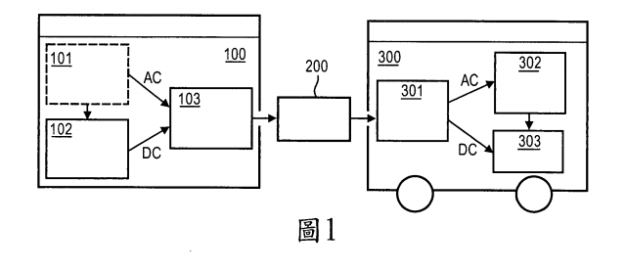
圖式
內容：
應以表達發明技術內容之圖形及符號為主
說明文字應記載於圖式簡單說明
圖式本身僅得註記圖號及符號

Slide 59
圖式
特定情況下可容許必要註記：
座標圖：縱軸、橫軸、線及區域之說明。
流程圖：方塊圖的方塊說明、邏輯判斷之記載。
回路圖：方塊圖的方塊說明，信號及電源之記載，
以及積體電路、電晶體及電阻器等記號。
波形圖：波形之說明及波形表示式。
工程圖：方塊圖的方塊說明、原料、產物之記載。
狀態圖：座標軸、線及區域之說明。
向量圖：向量、座標軸之說明。
光路圖：光的成分、相位差、角度及距離之記載。

Slide 60
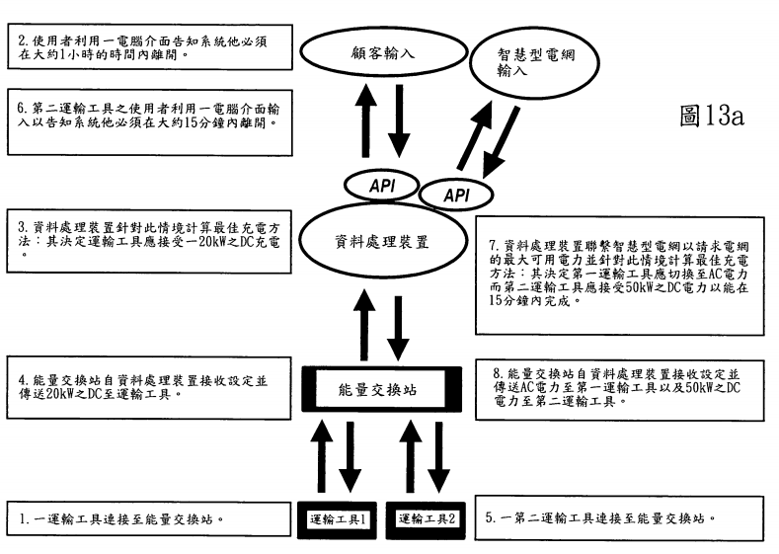
圖式
流程圖

Slide 61
圖式簡單說明
以簡明的文字依序說明圖式及主要符號
不必就圖式中各細部元件逐一說明
例如：
圖1顯示依據本發明之一系統之基本概略圖，一運輸工具耦接其上。
圖13a顯示依據本發明之一方法之流程圖。

Slide 62
圖式
與說明內容是否相符？
是否能顯示說明內容記載之技術特徵？
標號是否正確？
編號及數量是否與說明內容記載相符？

Slide 63
說明書禁語
修飾詞：
“required”“critical”“necessary”“important”
“advantageous”“beneficial”“desirable” “preferred”
“chief” “majority” “main” “significant” “principal”
“fundamental” “vital”
“advantages or disadvantages of the prior art” “must”
“always” “needed” “solely” "only“
過於特定、絕對，宜慎用，少用
發明說明平舖直敘即可
以免未來依據說明書輔助解釋請求項時會造成限縮的結果。

Slide 64
美國實務注意事項

Slide 65
美國：專利適格性
適格之標的：
美國專利法第101條明定
方法，機器，製品，物之組合
不適格之標的
聯邦最高法院判決先例 / 101之法定例外
自然法則、物理現象、抽象概念、自然產物
近年重要判決：
Alice Corp. Pty. Ltd. v. CLS Bank Int’l, (2014)
Association for Molecular Pathology v. Myriad Genetics, Inc., (2013)
Mayo Collaborative Svcs. v. Prometheus Labs., (2012)

Slide 66
美國：專利適格性
案件名稱 | 牽涉分類 | 判決結果 | 可能影響
Alice Corp. Pty. Ltd. v. CLS Bank Int’l, (2014) | 抽象概念 | 所請求之商業方法[中介結算為抽象概念，僅用一般的電腦來實現此一方法，並無法將抽象概念轉為專利標的適格之發明。 | 商業方法專利 軟體專利
Association for Molecular Pathology v. Myriad Genetics, Inc., (2013) | 自然產物 | 從人體分離之DNA為自然產物，不具專利標的適格；但cDNA並非自然存在者，故仍具專利標的適格。 | 生化分子專利： DNA、蛋白質、化合物
Mayo Collaborative Svcs. v. Prometheus Labs., (2012) | 自然法則 | 所請求之於個人化醫療中使用的方法(判斷病患血液中代謝物的濃度來調整藥物劑量)為自然法則，並非屬於專利適格之標的。 | 基因檢測專利

Slide 67
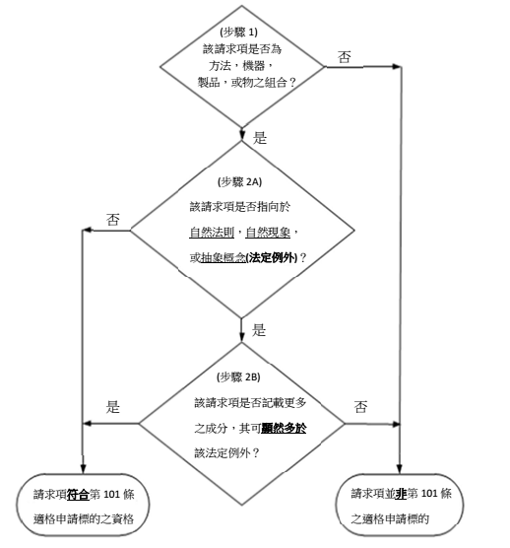
美國專利標的適格性之判斷流程
USPTO：
《2014專利適格性臨時審查指南》
(2014 Interim Guidance on
Patent Subject Matter Eligibility)

Slide 68
美國專利標的適格性之判斷流程
請求項：一種分離之人造人類節律點細胞。
自然產物，為101之法定例外，專利不適格
請求項：一種組成物，其包括於一生物可相容三維支架之分離之人造人類節律點細胞族群。
自然產物，本來應該為101之法定例外，專利不適格
加入三維支架的限制：將這些節律點細胞添加至支架中，可將請求項限於該支架之一特定有效之應用(修復心臟組織)，結果被判定具有專利適格性
當被認定為法定例外時：
可在請求項中添加新的限制條件，使其顯然多於原來之法定例外，而得到適格的判斷

Slide 69
美國：手段功能用語
手段功能用語 (means-plus-function, MPF) ：
用於描述物之請求項中的技術特徵
用語為「……手段（或裝置）用以……」
說明書中應記載對應請求項中所載之功能的結構或材料
當請求項被視為 MPF時 ：
請求項之範圍會被限於說明書所揭之實施例

Slide 70
美國：手段功能用語
近期重要案例：
Williamson v. Citrix Online, LLC (Fed. Cir. 2015)
Williamson案之前：
使用”手段”(“means”) 用語，會被推定為MPF
不使用”手段”(“means”) 用語，則不易被認為是MPF
Williamson案之後：
不使用”手段”(“means”) 用語，也可能會被認為是MPF
認定標準：具通常知識者，能否自敘述特定功能之請求項中理解出等同於其相應結構之明確意義
若專利說明書未能充分揭露執行前述功能之相應結構，可能就會被認為是MPF

Slide 71
美國：手段功能用語
如何避免被認為是MPF？
避免使用”手段”用語
避免使用從功能命名的修飾語(modifier)
例如：存取模組、計算單元、比較模組等等
使用結構明確為通常知識者熟知之結構修飾語
例如：鍵盤、記憶體、相機、過濾器等等
記載結構，不要記載功能

Slide 72
建議的checklist

Slide 73
勾選處 | 請求項種類 | 申請專利範圍檢查項目
 | 獨立項 | 已載明標的名稱、必要技術特徵
 |  | 二段式請求項：前言部分勿記載太多元件
 |  | 組合式請求項：注意用保護強度高之連接詞
 |  | 是否與先前技術有所區隔
 |  | 是否妥善呈現發明之重點技術特徵
 |  | 是否僅包含必要元件
 |  | 重要元件是否使用上位用語
 |  | 各元件間是否均有連結與訊號關係 (避免孤島原則)
 |  | 是否涵蓋專利構想中之主要實施方式
 |  | 裝置項權利應敘述非操作狀態下的裝置
 |  | 方法項權利應敘述裝置的操作狀態
 | 附屬項 | 依附邏輯是否正確
 |  | 是否有多項附屬多項之情況
 |  | 重要元件使用下位用語，作進一步敘述
 | 共通 | 避免使用某些用字(比較字、適於)
 |  | 條件範圍最好均有上限與下限
 |  | 避免不明確的表達方式(類似、約、等)

Slide 74
勾選處 | 說明書事項 | 檢查項目
 | 發明名稱 | 已涵蓋申請標的之範疇
 |  | 避免包含非技術用語
 | 技術領域 | 為直接應用之具體技術領域
 | 先前技術 | 最少一件最接近前案
 |  | 客觀指出前案待改善處
 |  | 獨立項為二段式：先前技術應包括前言部分之技術特徵
 | 發明內容 | 已載明發明目的、技術手段、功效
 |  | 技術手段部分除了獨立項，應加入其他部分敘述
 |  | 若有多個獨立項，載明具有廣義發明概念
 | 實施方式 | 是否充分揭露不同的實施例
 |  | 是否就發明功效提出數據或實驗結果支持
 |  | 就各元件及技術特徵，是否提出可選擇之變化例
 |  | 是否就請求項中的所有技術特徵、元件及關係均有實施例說明且用語一致
 | 圖式 | 與說明內容是否相符
 |  | 是否能顯示說明內容記載之技術特徵
 |  | 標號是否正確
 |  | 編號及數量是否與說明內容記載相符
 | 其他 | 盡量避免使用說明書禁語

Slide 75
QUESTIONS?
Email: al@mail.fblaw.com.tw

